Slide 1
Soins intégrés
Expériences internationales
David Bernstein
Bureau « économie de la santé »
Direction de la Sécurité Sociale

Slide 2
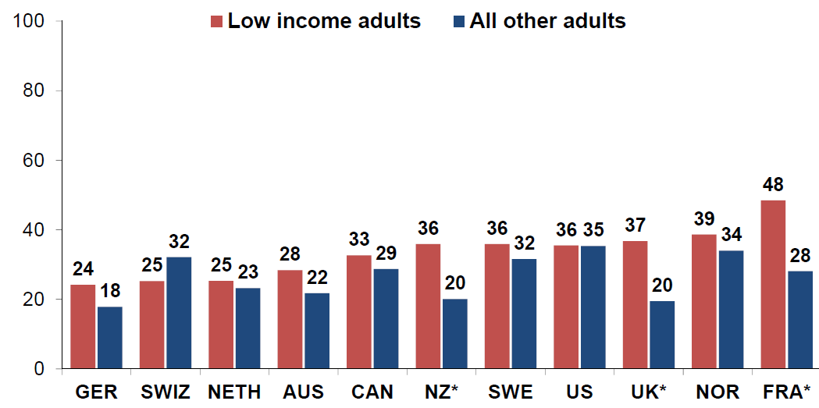
Expériences étrangères Problèmes communs
Patients ayant expérimenté des lacunes de coordination dans les 2 dernières années, par niveau de revenu
Source: 2016 Commonwealth Fund International Health Policy Survey

Slide 3
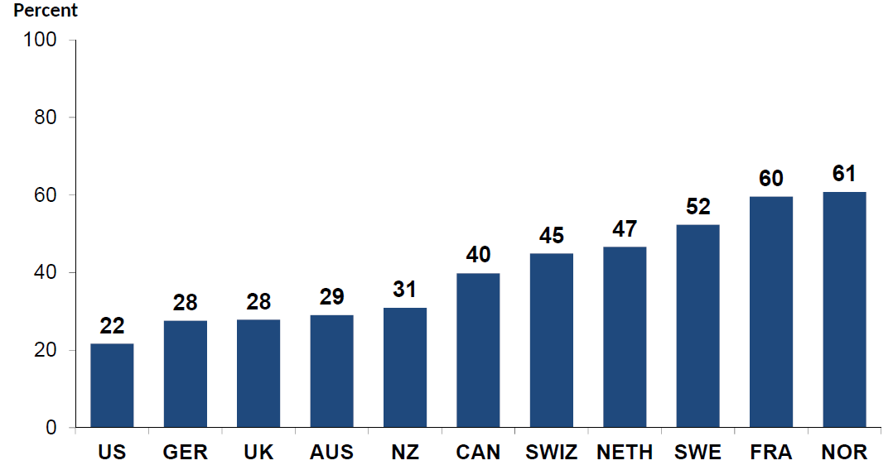
Expériences étrangères Problèmes communs
Patients ayant expérimenté des lacunes de coordination après une hospitalisation
Source: 2016 Commonwealth Fund International Health Policy Survey

Slide 4
A la recherche des soins intégrés…
 | Organisation des soins primaires | Organisation hôpital-aval | Organisation locale
Populations cibles | Malades chroniques, personnes âgées fragiles, personnes précaires | Patients hospitalisés , patients hospitalisés à haut risque | L’ensemble de la population, populations particulièrement vulnerables
Objectifs (indicateurs-clés) | Hospitalisations potentiellement évitables, taux de recours aux urgences | Réadmissions hospitalières à 30 jours/3 mois/1 an/ 2ans , taux de complications | Maîtrise des dépenses , taux d’hospitalisations potentiellement évitables, taux de réadmissions….
Organisations de santé impliquées | L’ensemble de la première ligne et le médico-social | Hôpital, SSR, soins à domicile, soins primaires, médico-social, télésurveillance | Toute l’offre de sanitaire et sociale + secteur associatif (intégration sociale)
Modes de rémunération | Forfaits par patient, paiement sur objectifs | Forfait par épisode incluant le post-hospitalier | Incitations à maîtriser les dépenses (partage d’économies avec le payeur)
Outils développés | Systèmes d’information partagés des consommation de soins, outils d’identification des hauts risques, protocoles personnalisés partagés | Systèmes d’information partagés des consommation de soins, outils d’identification des hauts risques, protocoles personnalisés partagés | L’ensemble des outils favorisant une approche populationnelle (tableaux de bord)
Expériences étrangères | Pays Bas (groupes de soins, zorggroepen) Belgoqie (maisons médicales), USA (patient centered medical homes), Australie (primary health networks), Catalogne (equip de atencio primaria) | USA (Comprehensive Care for Joint Replacement model), Suède (orthochoice) | USA (Accountable Care Organisations ), Belgique (Intégréo)

Slide 5
Soins intégrés : expériences internationales
Pays | USA | Angleterre | Belgique | Allemagne
Nom de la réforme | Accountable Care Organizations | Integrated primary and acute care systems | Integreo | Gesundes Kinzigtal
Population cible | Population Medicare mais profitent aux autres | Patients hospitalisés complexes | Malades chroniques et complexes | Assurés volontaires (Sud Ouest Allemagne)
Objectifs (indicateurs) | Indicateurs de qualité, maîtrise des dépenses, expérience patient | Expérience patient (fluidité), coordination, personnalisation des services | Expérience des patients, qualité des parcours, maîtrise de dépenses | Prévention, maîtrise des dépenses, nouveaux services
Organisations de santé impliquées | A priori toutes (variable). Il existe des modèles d'ACO basées sur les soins primaires et d'autres sur l'hôpital | Soins primaires, hôpitaux et médico-social | Première ligne, hôpitaux et médico-social | Médecins libéraux, hôpitaux, EHPAD, soins à domicile
Modèle économique/Incitations | Partage des économies avec Medicare (shared savings) | Refonte des modes de rémunération existants (modèles variables) : forfaits, P4P, budget global (year of care tariff) | Partage des économies réalisées avec l'assurance maladie | Paiement à la performance et shared savings
Investissements | Importants dans les SI et les RH (par ex. 1,9 milliards $ sur 5 ans dans l'Oregon) | Transformation Fund de £132,63 millions pour sites pilotes | 150 000 euros/an sur 4 ans | 4 millions d'euros initiaux

Slide 6
Inciter l’ensemble des acteurs d’un territoire à se coordonner
Expériences de la Belgique et des USA

Slide 7
Le Medicare Shared Savings Program aux Etats-Unis
Par delà les différences que l’on se plaît souvent à souligner, le système américain a de nombreux points communs avec la France: domination du paiement à l’acte en ville, hôpitaux rémunérés à la tarification à l’activité, multiplicité des acteurs, fragmentation des flux de financement, problèmes de coordination hôpital-ville…
Réformes Obama (Affordable Care Act, 2010): mise en place du Medicare Shared Savings Program
“The Secretary shall establish a shared savings program that promotes accountability for a patient population and coordinates items and services, and encourages investment in infrastructure and redesigned care processes for high quality and efficient service delivery.”
Partage de gains d’efficience avec les payeurs
Responsabilisation populationnelle
Coordination des acteurs
Nouvelles infrastructures/organisations
Innovations organisationnelles dans la délivrance des soins

Slide 8
La création des Accountable Care Organizations
Pour intégrer ce programme incitatif, Medicare a demandé aux parties prenantes (hôpitaux, centres de soins primaires) de se constituer en groupements appelés accountable care organisations. En voici les caractéristiques :
Responsable pour l’ensemble de la prise en charge et de la qualité des soins d’une population
Doit rendre des comptes sur des indicateurs de qualité: mesures de moyens et de résultats cliniques, de l’expérience du patient)
Doit rendre des comptes sur l’utilisation des ressources du système: indicateurs de taux de recours aux hospitalisations non programmées et évitables, maîtrise des dépenses)
Doit coordonner les soins avec des outils tels que la télésanté, la télésurveillance, des dossiers médicaux partagés, et des protocoles personnalisés de soins.
Doit veiller à la qualité des transitions entre divers environnements de prise en charge avec par exemple des plans de sortie d’hôpital.
Notes:
Medicare : programme fédéral de sécurité sociale pour les plus de 65 ans et les personnes handicapées (55 000 000)

Slide 9
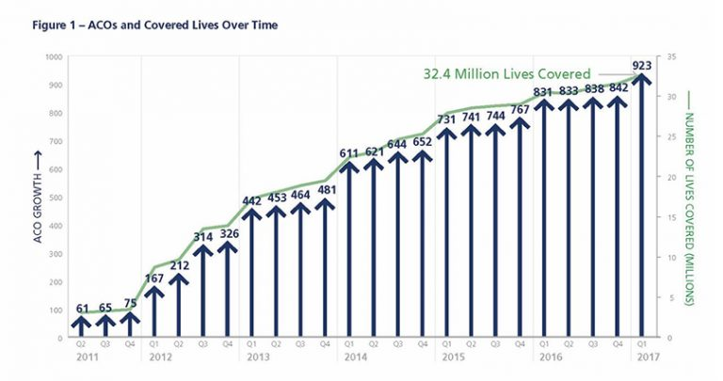
La création des Accountable Care Organizations
Notes:
https://www.healthaffairs.org/do/10.1377/hblog20170628.060719/full/
10% de la population US
Montefiore ACO (bronx NY)
Par exemple, 3 400 offreurs de soins différents responsables collectivement pour 54 000 assurés Medicare
11 hôpitaux
68 centres de soins primaires, centres de santé communautaires (drogue, santé sexuelle, mère-enfant)
10 centres dentaires
5 centres d’imagerie
Economies de 73 millions $ en 5 ans
Taux d’atteinte d’objectifs qualité de 95%
Les aco génèrent des économies
About 60% of the 472 Medicare ACOs generated a total of $1.1 billion in savings in 2017, according to the CMS data set released Thursday. The CMS shared $780 million in savings with the ACOs, but the agency still scored a $313.7 million gain from the program.

Slide 10
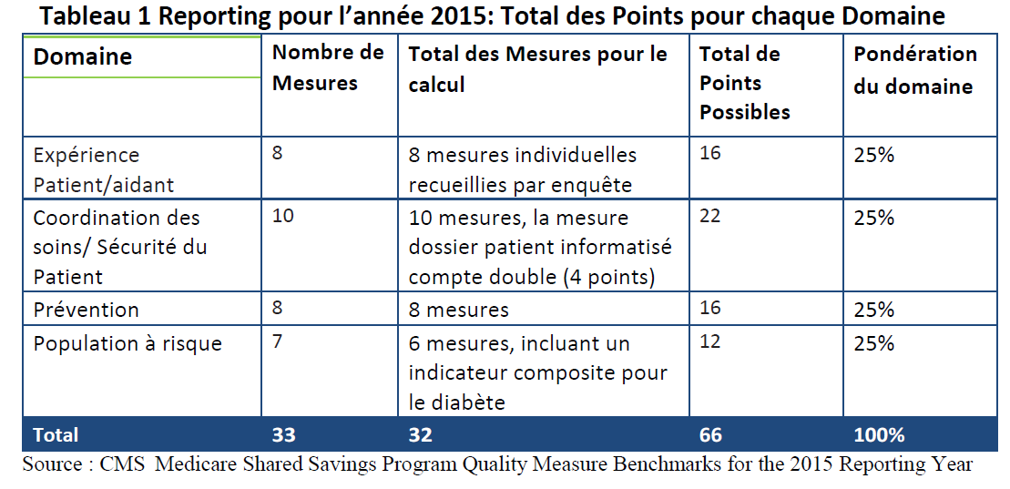
Les domaines d’indicateurs
Medicare Shared Savings Program
Cf. Natacha Lemaire « Expériences étrangères de coordination des soins : les Accountable Care Organizations de Medicare aux Etats-Unis », page 13 https://www.ars.sante.fr/system/files/2017-11/2017-11-6_MSSP%20ACO%20VDEF.pdf

Slide 11
L’expérience du patient
Patient Reported Outcome Measures (état de santé déclaré) et Patient Reported Experience Measures (expérience et satisfaction patient)
Proms : autour d’un épisode précis de soins, questionnaires validés (SF-36 Health Survey, SF-12 Health Survey, Profile, Nottingham Health Profile, Health Utilities Index, Quality of Well-Being Scale, EuroQol EQ-5D)
Prems: plus général, moins spécifique à un épisode précis, mesure notamment la qualité de la coordination et de la prise en charge dans son ensemble (accès aux soins, ruptures de parcours, qualité de l’information reçue…)
Utilisés désormais en routine par certains systèmes de santé, en particulier Etats-Unis et Angleterre

Slide 12
Medicare Shared Savings Program ACO (USA)
“ ACOs are groups of doctors, hospitals, and other health care providers, who come together voluntarily to give coordinated high-quality care to their Medicare patients.
The goal of coordinated care is to ensure that patients get the right care at the right time, while avoiding unnecessary duplication of services and preventing medical errors.
When an ACO succeeds both in delivering high-quality care and spending health care dollars more wisely, the ACO will share in the savings it achieves for the Medicare program “
https://www.cms.gov/Medicare/Medicare-Fee-for-Service-Payment/ACO/

Slide 13
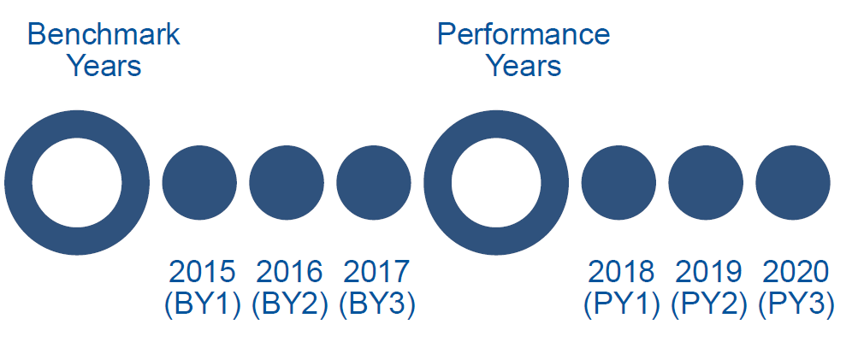
Medicare Shared Savings Program ACO (USA)
-
Les « benchmark years » sont les 3 années de référence à partir desquelles on calcule le « spending benchmark » (cible de dépenses pour les 3 années du contrat ACO- Medicare)

Slide 14
Medicare Shared Savings Program ACO (USA)
Le calcul des dépenses observées
Système très complexe, avec de nombreux ajustements, et des conciliations ex post pour prendre en compte les changements dans les patientèle, dans la conjoncture macroéconomique, et dans les règles…
L’indicateur clé est la dépense moyenne par tête
En fait, l’indicateur est calculé séparément pour 4 sous-catégories: personnes dialysées, personnes handicapées, personnes âgées, personnes âgées précaires financièrement (bénéficiaire de Medicaid)
Plafonnement au niveau du 99ème percentile national dans le calcul des dépenses observées pour exclure les outliers
Pour prendre en compte les personnes incluses moins d’un an, l’unité est le « person-years »

Slide 15
Medicare Shared Savings Program ACO (USA)
Le calcul du « historical spending benchmark »
Pour chaque catégorie, on chiffre la dépense moyenne par tête brute pour chacune des 3 années historiques (BY1, BY2 et BY3)
Pour prendre en compte les changements de profil de patientèle intervenus entre BY1 et BY3, on ajuste la dépense moyenne par tête brute des années BY1 et BY2 sur le profil de patientèle observé en BY3 en utilisant les ajusteurs Hierarchical Condition Categories
Nosologie économique développée par Boston University depuis les années 1990 et utilisée largement aux USA pour la standardisation, donne un scoring de risque à des patientèles diverses)
Pour chaque catégorie, un taux de croissance national est appliqué aux dépenses historiques annuelles des deux premières années (By1 et By2), afin de les projeter sur la même base que les dépenses historiques annuelles de la troisième année (By3).
Un poids est ensuite affecté à chacune des trois dépenses annuelles afin d’obtenir une valeur de référence unique (10% aux dépenses projetées de la première année, 30% aux dépenses projetées de la seconde année et 60% pour les dépenses de la troisième année) → Historical benchmark

Slide 16
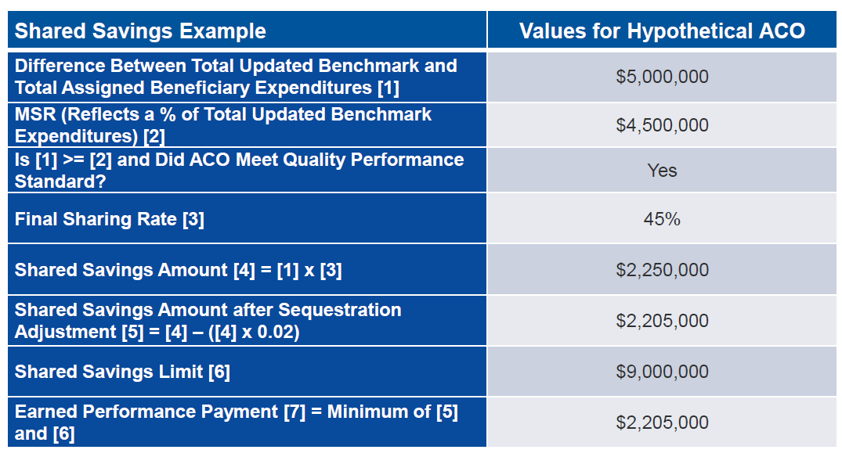
Medicare Shared Savings Program ACO (USA)
Exemple

Slide 17
Medicare Shared Savings Program ACO (USA)
Relation avec la qualité
L’atteinte des indicateurs de qualité détermine la somme que les ACO peuvent garder en cas de gains d’efficience
Comment ?
→ Exemple

Slide 18
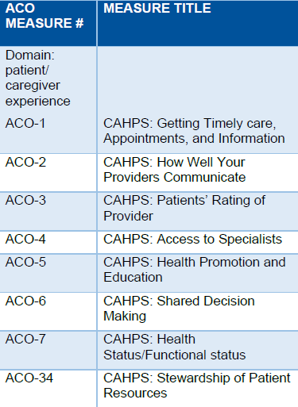
Expérience patient (enquêtes)
ACO aux Etats-Unis
http://acocahps.cms.gov/globalassets/aco---epi-2-new-site/pdfs-for-aco/survey-instruments/2018-aco-survey/english/2018-cahps-for-acos-mail-survey---june-2018.pdf

Slide 19
Belgique : Integreo « Des soins intégrés pour une meilleure santé »
Objectif : réallouer les moyens disponibles aujourd’hui en faveur d’une meilleure intégration des offreurs de soins pour atteindre une plus grande qualité de prise en charge des patients au meilleur coût et de meilleures conditions de travail pour les offreurs de soins
https://www.integreo.be/fr

Slide 20
Belgique : Integreo « Des soins intégrés pour une meilleure santé »
Groupements doivent inclure des acteurs de première ligne, des hospitaliers, et le médico-social
Doivent cibler des patients complexes, nécessitant une prise en charge pluri-professionnelle et « transmurale »
La zone géographique-pilote doit couvrir au moins 75 000 habitants, de préférence entre 100 000 et 200 000 habitants mais pas plus de 300 000
Les porteurs de projets peuvent proposer à l’INAMI (assurance maladie belge) de financer de nouvelles prestations et services
Système de partage des gains d’efficience similaire aux USA

Slide 21
Intégréo (Belgique) Le système de « garantie budgétaire »
« L’autorité fédérale prévoit un système de «garantie budgétaire» : les ressources libérées grâce à une plus grande efficience sont conservées par le projet.
Concrètement, l’autorité fédérale garantit au projet de recevoir les moyens équivalents aux coûts auxquels on se serait attendu, sur base d'une référence nationale et en tenant compte des spécificités concrètes du groupe cible dans la région de ce projet. »
https://www.integreo.be/fr/projets-pilotes/cadre-financier

Slide 22
Intégréo (Belgique) Le système de « garantie budgétaire »
Principes :
Calcul d’un budget de dépenses « normatif » pour la population concernée par le projet
3 cas possibles la première année selon les projets : en dessous de la cible, au dessus ou « pas loin »
Les règles diffèrent dans le détail selon les 3 cas mais le principe est le même : une formule permet aux projets de garder une partie des économies réalisées (système appelé « garantie budgétaire »).

Slide 23
Intégréo (Belgique) Le système de « garantie budgétaire »
Qu’est ce que ce budget modélisé ?
Calculé par l’ « agence intermutualiste » (AIM)
Principe d’équité entre les projets/régions/groupements de soins
Ajustements pour de multiples facteurs (état de santé, consommation, facteurs sociaux, taux mortalité de la localité, urbanisation…)
Exclusion des « outliers » (dépenses aberrantes, risque catastrophe)

